Slide 1
Экомониторинг
Реализация системы контроля выбросов с помощью цифрового двойника на основе машинного обучения
2023

Slide 2
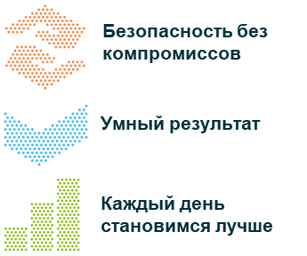
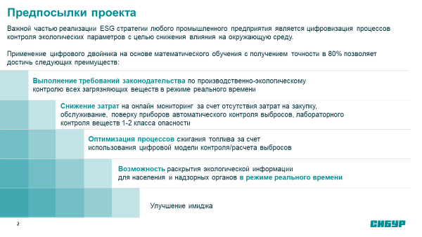
Мотивация
Почему важно контролировать выбросы загрязняющих веществ?
1) Загрязненный воздух – фактор развития респираторных и сердечно-сосудистых заболеваний
2) Оптимизация загрязняющих веществ (ЗВ) неразрывно связана с оптимизацией производства
3) Контроль экологии повышает рейтинг доверия к компании
4) Государство налагает штрафы за превышение нормативов по ЗВ

Slide 3
Существующие решения контроля выбросов ЗВ
и альтернатива на основе big data
1) Аналитический расчет
Обеспечить точный, стехиометрический расчет ЗВ процесса горения на производстве не представляется возможным, в силу отсутствия прямых измерений, необходимых для решения стехиометрических уравнений
2) CFD моделирование (моделирование физики процессов в специальном ПО)
Стоимость проведения CFD моделирования от 20 до 140 млн. руб. на печь (ООО «Цифровые корпоративные технологии»)
3) Установка автоматических систем измерения (АСИ) с газоанализаторами
Альтернатива:
Цифровой двойник на основе машинного обучения – аналитическая модель, дополненная машинным обучением
или
* PEMS (Predictive Emission Monitoring System)
* PEMS активно используется в США, однако новая технология еще не применена в РФ

Slide 4
MVP продукта
Physics informed модель машинного обучения
Web приложение для экологов для контроля выбросов в реальном времени
*3) Регистрация подхода в метрологической службе и согласование с Росприроднадзором
*4) Сертификация от информационной безопасности на предмет защищенности PEMS
Custormers:
Промышленные компании

Slide 5
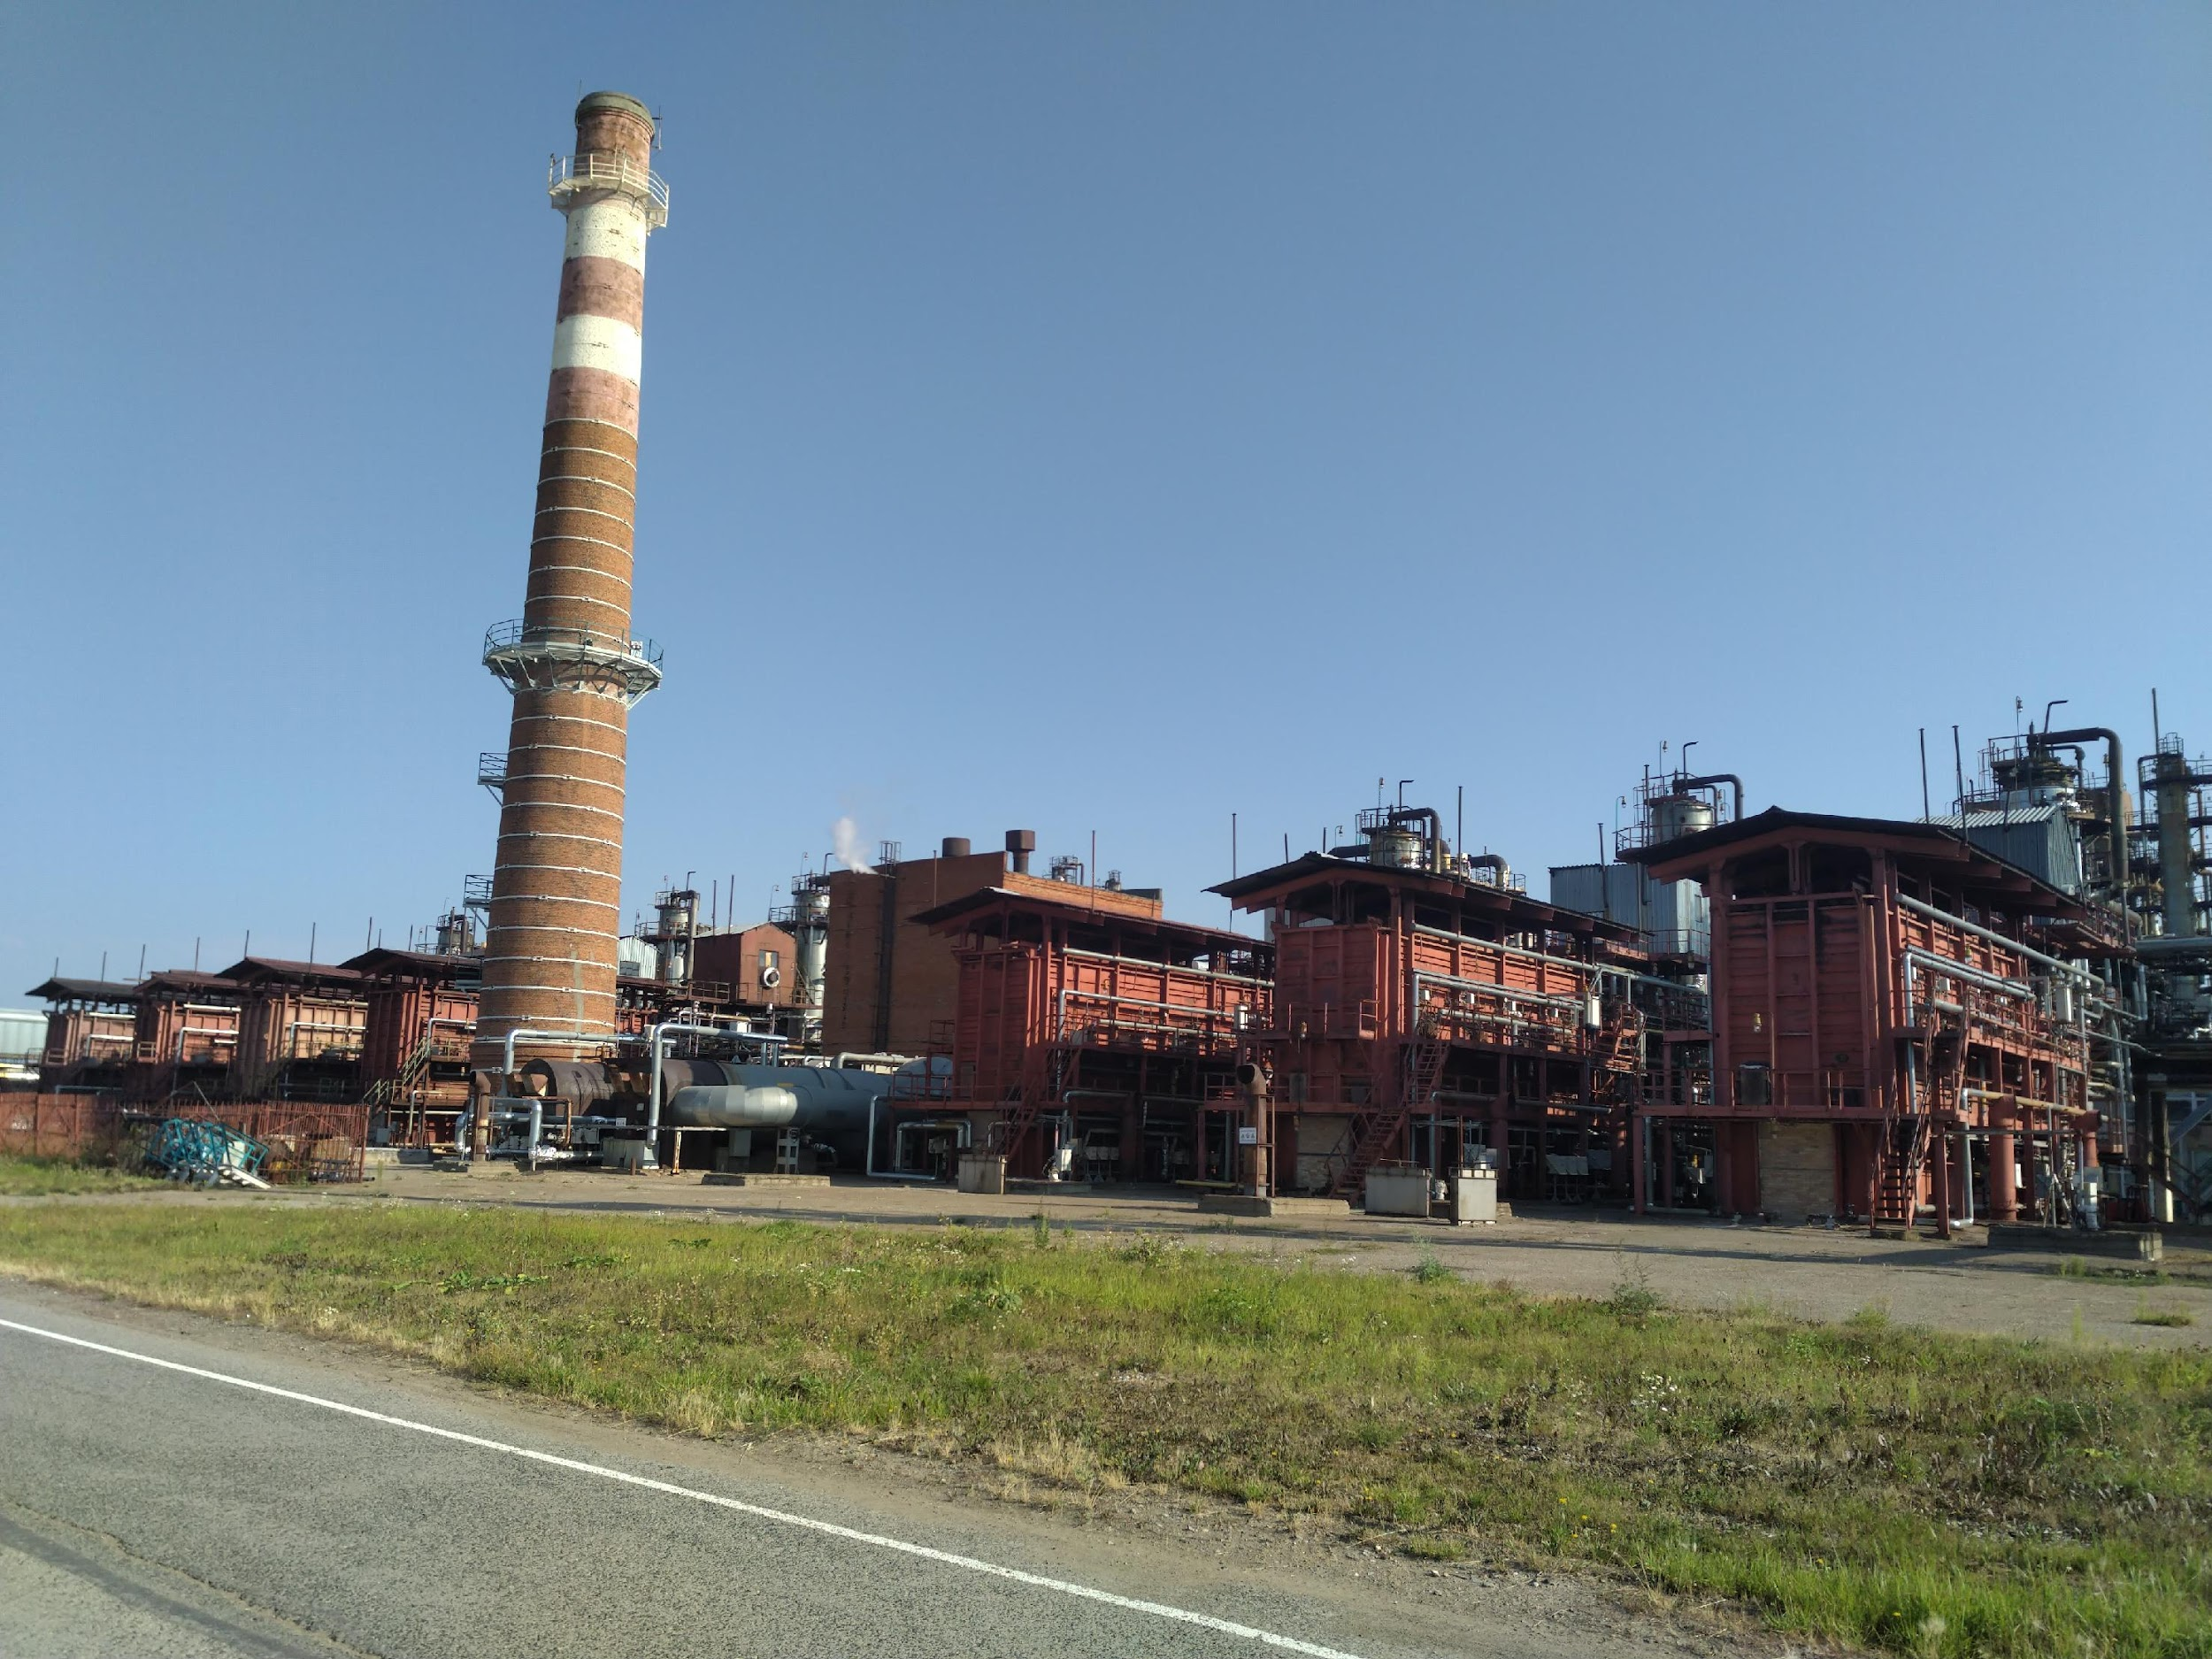
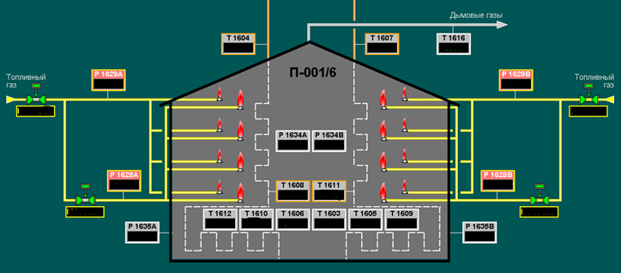

Входные данные
Пиролизное производство на Сибур-Химпром (СХП)
Данные MES, ASYTP, LIMS по пиролизным установкам - 7 печей, сброс в одну дымовую трубу
Окислитель: температура, разряжение
Топливо: расход, давление, плотность, температура, состав (лабораторные измерения)
Параметры ЗВ: Дымовые газы (ЗВ), концентрация в мг/м3: CO, NO, температура, обороты дымососа, давление
4) Параметры пиролиза: разряжение в камере сгорания, температура в камере сгорания (перевала)
5) Параметры окр. среды: давление, температура, скорость ветра
Данные:
7 месяцев, дискретизация 20 мин
60 МБ, 14785 rows × 348 columns
Данные о показателей с датчиков печи пиролиза, а также целевые значения параметров дыма

Slide 6


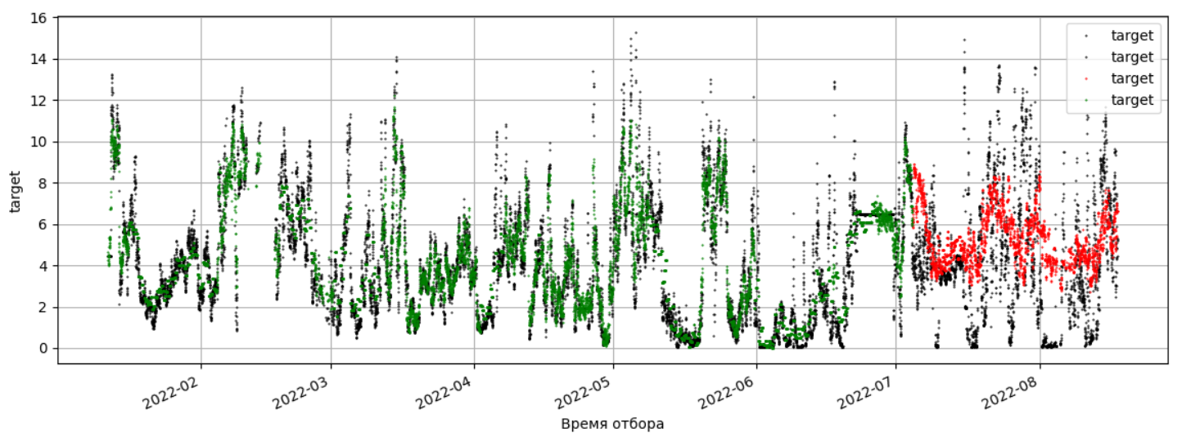

Physics informed модель машинного обучения
350 фитчей
Обучение модели
Тестирование модели
Inference
CPU times: total: 2.66 s
Wall time: 1.02 s

Slide 7
Что нужно до установить на завод, чтобы улучшить качество модели

Slide 8
Какой physics and chemestry добавлено
Агрегированные параметры по всем мечам (median, std)
Особые режимы работы печи (паровыжег)

Slide 9
Диаграмма Ганта

Slide 10
Заключение

Slide 11
Взгляд, с точки зрения химии
Пиролиз - это процесс деструктивного превращения углеводородов нефти при высоких температурах в газообразные (пирогаз) и жидкие (смола пиролиза) продукты. Воздействие высокой температуры на крупные молекулы вещества приводит к разрушению в них межатомных связей и образованию меньших по размеру молекулярных соединений.

Slide 12
Данные
Цель:
сделать предсказательную модель, которая на основе косвенных данных с датчиков будет предсказывать Выбросы (CO, NO) с необходимой точностью (хотя бы с максимальной погрешностью в 20%)
Точность модели можно проверить, так как непосредственные исторические значения выбросов есть
Данные:
7 месяцев, дискретизация 20 мин
60 МБ, 14785 rows × 348 columns
Данные о показателей с датчиков печи пиролиза, а также целевые значения параметров дыма

Slide 13
Распределение ролей
Олег
Модель
АПИ сайта
Данные
Аня
1) Продукт менеджер
2) Модель
3) АПИ сайта
Дарья, Лиза
Physics inform (Зная текущий набор датчиков – привнести физику и химию в модель)
Встреча с менторами – вопросы
Cust dev (Олег поможет)
То, что нужно (какие датчики) доустановить на старую печь, чтобы моделировать выбросы
Написать список новых параметров (которых нет в моем датасете) и преобразований над старыми, что в результате поможет описать процесс образования ЗВ
Вопросы к Олегу

Slide 14
Фитчи (колонки в датасете)
Данные MES, ASYTP, LIMS по пиролизным установкам - 7 печей, сброс в одну дымовую трубу. Каждая печь подразделяется на две половинки, которые имеют свой топливный и сырьевой каналы
1) Топливо МВФ:
расход (2 на каждую печь),
давление (2 на каждую печь),
плотность (лаб),
температура (2 на каждую печь),
полный состав (лаб),
концентрация водорода в МВФ
полный состав МВФ + ЭПФ
2) Параметры пиролиза: разряжение в камере сгорания (внтр) (2 на каждую печь) кПа, Разряжение внешнее (2 на каждую печь — показывает давление в трубе по которой выходит дым с каждой из половинок печи), Разряжение центр шибер (показывает разряжение, общее для печи на выходе). По разряжениям можно обратиться к Олегу
Температура перевала 1 (2 на каждую печь), Температура перевала 2 (2 на каждую печь), Температура перевала 3 (2 на каждую печь) - показывают температуру дыма на различных этапах в камере сгорания
Температура в своде, Температура выхода пирогаза (2 на каждую печь)
ИНФОРМАЦИЯ ПО СЫРЬЮ (этан + бутан): расход, температура, давление,
3) Параметры дыма (нецелевые): Вход дымовых газов в КУ-002 температура, Разряжение перед дымососом В-001 давление, Вход дымовых газов в дымовую трубу температура (на каждую печь)
4) Параметры окр. среды: давление, температура, скорость ветра, влажность
5) Целевые параметры ЗВ (мг/нм3, есть также г/с, в качестве цели возмем г/с CO): CO, NO
(лаб - означает редкие, лабораторные измерения)

Slide 15
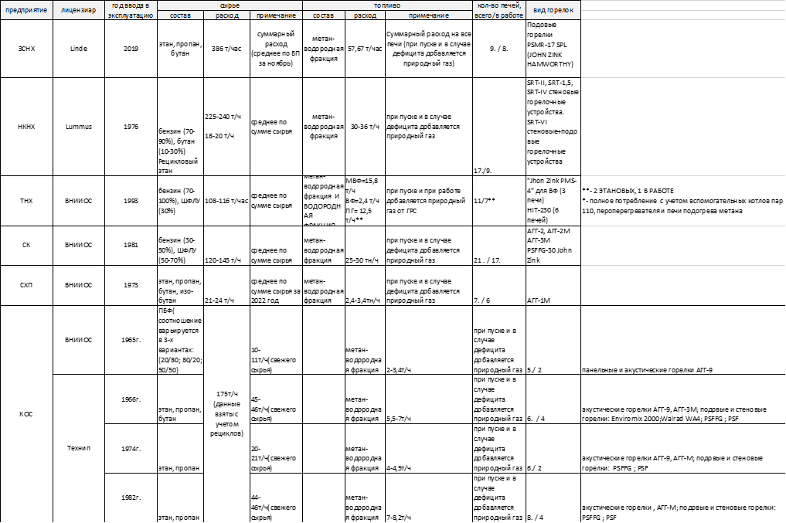
Описание печей пиролиза

Slide 16
Данные (2)
(измерения раз-два в неделю, кроме водорода, который измеряется поточно, также есть состав МВФ+ЭПФ поточный)
Пример состава топлива (МВФ метан-водородная фракция), который измеряется лабораторно
Метан, % об. | Этан, % об. | Этилен, % об. |  | Пропан, % об. | Пропилен, % об. | Пропадиен, % об. | И-бутан, % об. | Н-бутан, % об. | 1-бутен, % об. | И-бутен, % об. | Транс-2-бутен, % об. | Цис-2-бутен, % об. | И-пентан, % об. | Н-пентан, % об. | Метилацетилен, % об. | Дивинил, % об. | У/в С6 и выше, % об. | Водород, % об. | Двуокись углерода, % об. | Окись углерода, % об. | Кислород, % об. | Азот, % об. | Сумма С4-С5, % об. | H2S и SO2, мг/м3 | Плотность, кг/м3 | Теплота сгорания низшая, ккал/м3
UOP-539 | UOP-539 | UOP-539 |  | UOP-539 | UOP-539 | UOP-539 | UOP-539 | UOP-539 | UOP-539 | UOP-539 | UOP-539 | UOP-539 | UOP-539 | UOP-539 | UOP-539 | UOP-539 | UOP-539 | UOP-539 | UOP-539 | UOP-539 | UOP-539 | UOP-539 | UOP-539 | Методика на АГЖ | ГОСТ 31369-2008 | ГОСТ 31369-2008
48,85 | 0,05 | 3,29 |  | 0,00 | 0,00 | 0,00 | 0,00 | 0,00 | 0,00 | 0,00 | 0,00 | 0,00 | 0,00 | 0,00 | 0,00 | 0,00 | 0,00 | 46,39 | 0,02 | 0,52 | 0,14 | 0,74 | 0,00 | Менее 0,5 | 0,421 | 5467
Разброс состава топлива (мин, макс, среднее):
43,97 | 0,01 | 1,88 |  | 0,00 | 0,00 | 0,00 | 0,00 | 0,00 | 0,00 | 0,00 | 0,00 | 0,00 | 0,00 | 0,00 | 0,00 | 0,00 | 0,00 | 29,10 | 0,01 | 0,02 | 0,07 | 0,34 | 0,00 | 0,00 | 0,395 | 5216
63,23 | 0,07 | 3,77 |  | 0,11 | 0,02 | 0,00 | 0,02 | 0,00 | 0,00 | 0,00 | 0,00 | 0,00 | 0,00 | 0,00 | 0,00 | 0,00 | 0,00 | 50,64 | 0,07 | 0,79 | 1,31 | 4,33 | 0,02 | 0,01 | 0,539 | 6210
54,45 | 0,04 | 3,13 |  | 0,02 | 0,01 | 0,00 | 0,01 | 0,00 | 0,00 | 0,00 | 0,00 | 0,00 | 0,00 | 0,00 | 0,00 | 0,00 | 0,00 | 40,06 | 0,03 | 0,32 | 0,46 | 1,47 | 0,01 | 0,00 | 0,463 | 5743

Slide 17
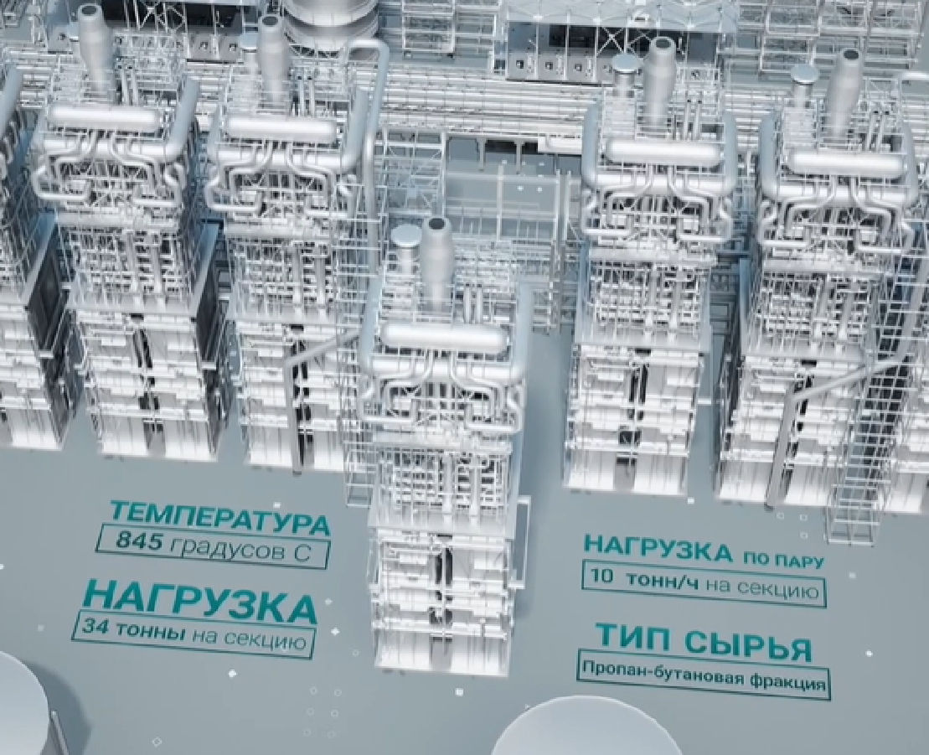
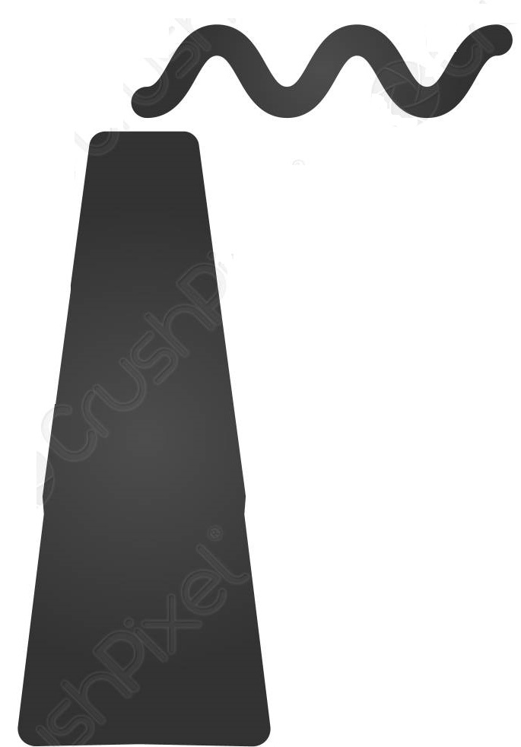

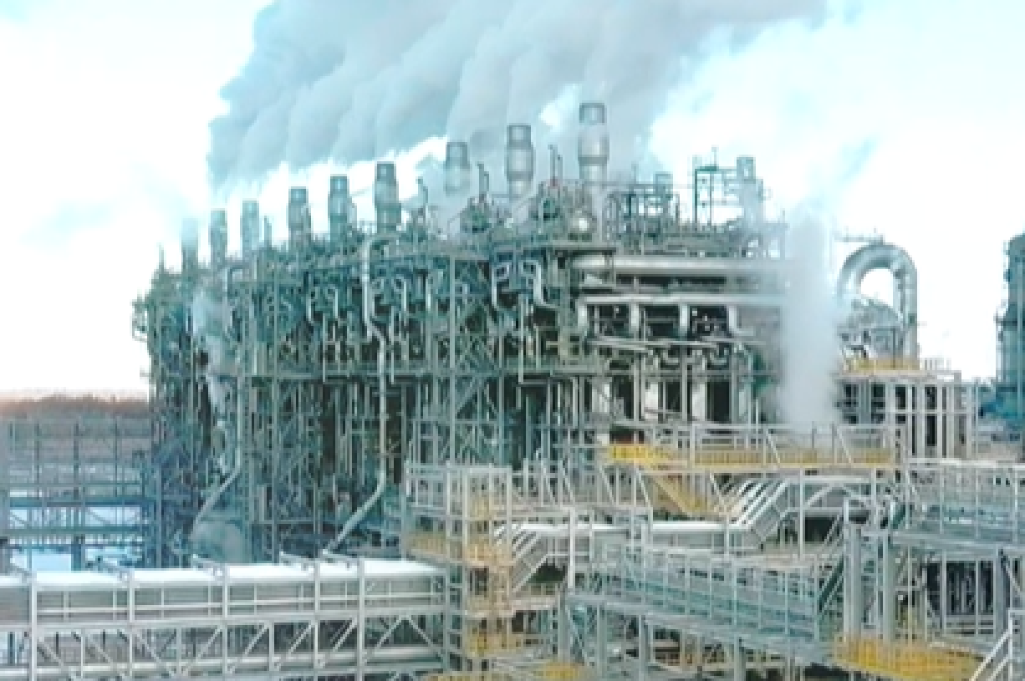
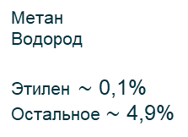

ОСНАЩЕНИЕ ИСТОЧНИКОВ ВЫБРОСОВ СИСТЕМАМИ АВТОМАТИЧЕСКОГО КОНТРОЛЯ (САК)
Во исполнение законодательных требований (7-ФЗ) на ЗСНХ САК (системы автоматического контроля) должны быть установлены на 24 источниках выбросов:
- на 15 источниках - до сентября 2026 года, на 9 источниках - до конца 2027 года.
Матрица газоразделения
6) Расход выбросов
в атмосферу (кг/ч)
4) Параметры пиролиза
(температура и разряжение в камере сгорания, шибера, …)
Точка выброса
Калибровка ч/з коэффициенты
ПИРОГАЗ,
в т.ч., этилен, пропилен
CO, NOx
САК
Легкая фракция от Пирогаза
ЭПФ/пропан, бутан
CO, NO, NO2
Топливо
(Метан-водородная смесь, природный газ)
Точка замера
CO, NOx
Рассеяние
подогрев
5) Параметры дыма
(количество не прореагировавшего кислорода
температура, разрежение перед дымососом, …)
Расход топлива
Состав топлива и пирогаза
N печей
Рецикл
Раз в 2÷3 суток
RTO
Воздух
(окислитель)
ЗапСибНефтехим
3) Расход (аналитический расчет, погрешность ~10%)

